Slide 1
Растительный и животный мир океана
Шаповалова Ольга Алексеевна
Учитель высшей категории
МБОУ Марьяновская СОШ

Slide 2
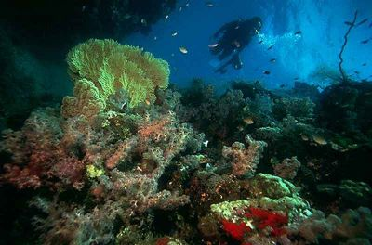
Мировой океан
Богат и разнообразен растительный и животный мир океана. В настоящее время в океане обнаружено около 160 тысяч видов животных и более 10 тысяч видов водорослей.

Slide 3
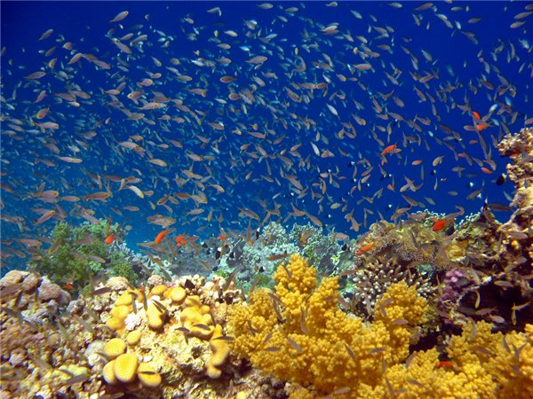
условия существования организмов весьма благоприятны.
1. Действует выталкивающая сила воды, поэтому в ней могут жить организмы больших размеров.
2. Нет резких перепадов температуры воды по сезонам года.
3. В воде растворен кислород, дышат морские организмы.

Slide 4
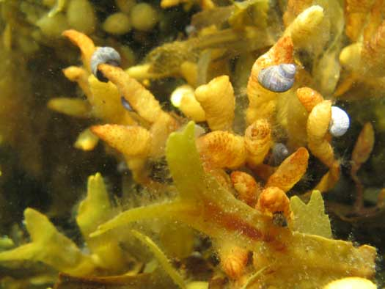
Хотя условия и благоприятны для разнообразия организмов, но
распределены в океане они неравномерно.
Наиболее богата живыми организмами мелководная прибрежная часть
океана (шельф).
Здесь особенно благоприятны условия для жизни: вода хорошо
освещается и прогревается,
богата кислородом и минеральными веществами. Глубже 200 м,
куда слабо проникает
солнечный свет,
обитают в основном животные- хищники.
Холодные глубины океана населены мало, но не лишены жизни,
хотя растений там нет.
Но можно встретить червей, ракообразных, моллюсков.

Slide 5
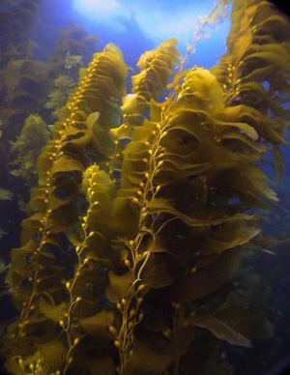
Морские водоросли
Морские водоросли — древние, слоевцовые споровые растения, содержащие в своих клетках хлорофилл, и живущие преимущественно в воде. Здесь мы встречаемся и с одноклеточными и многоклеточными, и с крупными формами различного строения. Даже по окраске морские водоросли неодинаковы, так как одни содержат только хлорофилл, другие ещё ряд дополнительных пигментов, окрашивающие их в различные цвета.

Slide 6
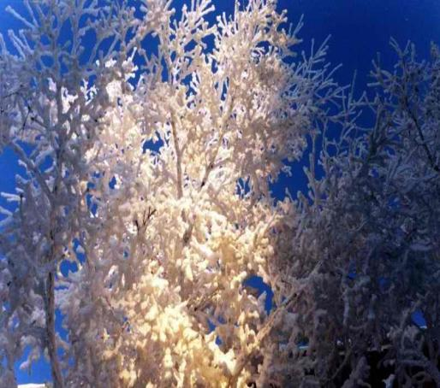
Кораллы
Коралл представляет собой материал скелета колонии коралловых полипов («биогерм»). Большие скопления кораллов формируют коралловые рифы и коралловые острова. Цвет кораллов зависит от состава и количества органических соединений: встречаются не только розовые, но и красные, голубые, белые и даже черные кораллы. Красные кораллы называют "кровавой пеной", "цветком крови", черные - "королевскими кораллами ". Розовые, красные и черные кораллы считаются наиболее ценными.

Slide 7
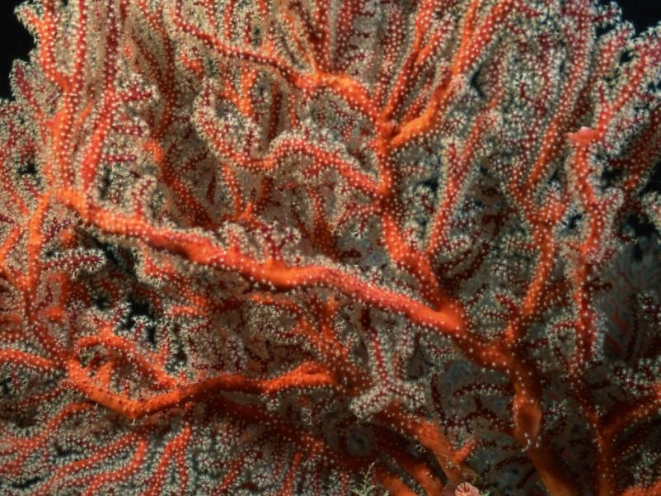

Slide 8
Все организмы, живущие в океане, разделены на 3 группы.
планктон
нектон
бентос

Slide 9
планктон
Планктон (греч. πλανκτον — блуждающие) — разнородные, в основном мелкие организмы, свободно дрейфующие в толще воды и неспособные — в отличие от нектона — сопротивляться течению.

Slide 10
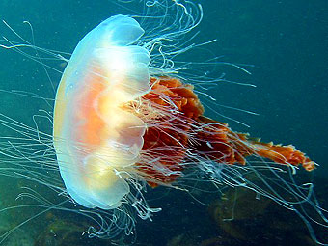

Slide 11
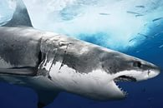
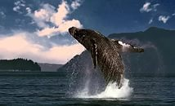
Некто́н— совокупность водных активно плавающих организмов, преимущественно хищных, обитающих в толще воды

Slide 12
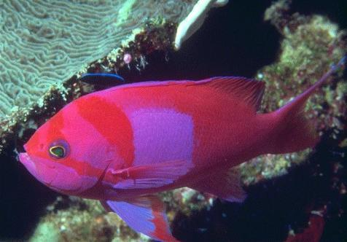
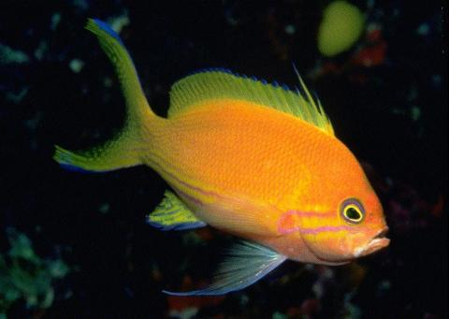
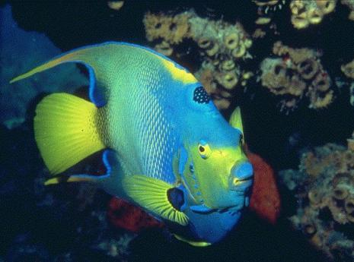
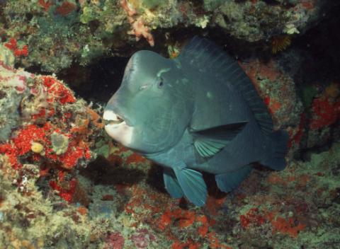

Slide 13
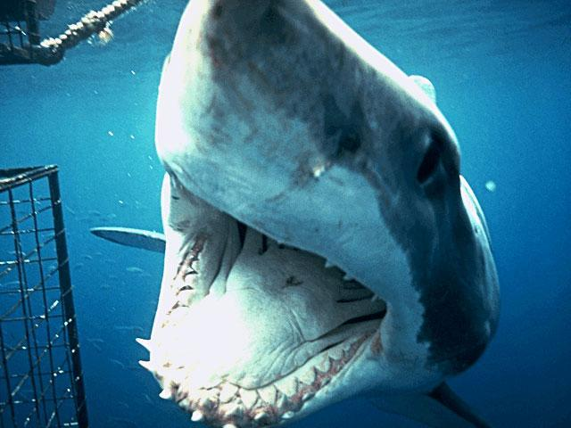

Slide 14
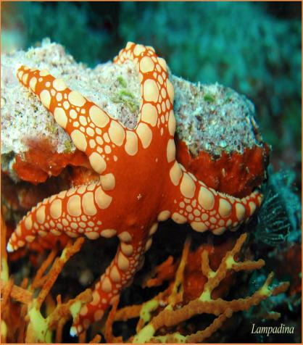
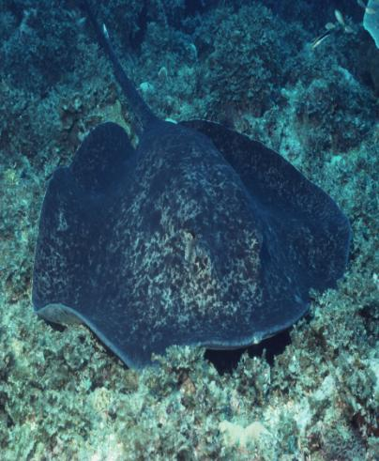
Бе́нтос — совокупность организмов, обитающих на грунте и в грунте дна водоёмов.

Slide 15
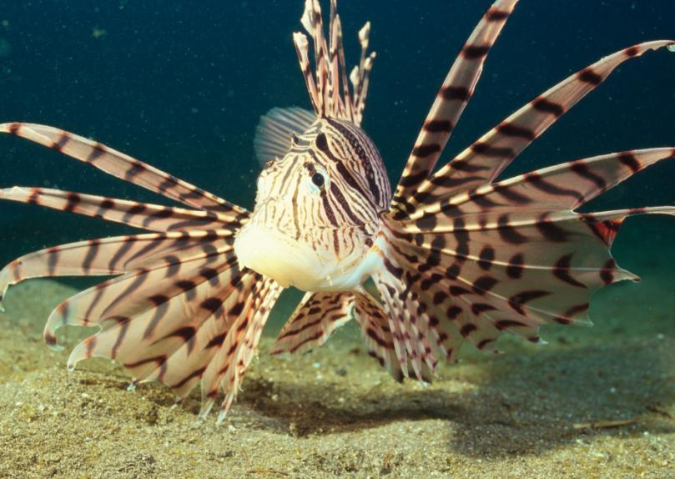

Slide 16
Определите ,к какой группе обитателей океана относятся перечисленные ниже организмы.
Дельфины | 6. Красные водоросли | А) Планктон
2. Медузы | 7. Рыбы | Б) Нектон
3. Осьминоги | 8. Криль | В) Бентос
4. Диатомеи | 9. Черепаха
5. Морские звёзды | 10. Бурые водоросли

Slide 17
Параграф 48, записи в тетради Спасибо за урок
Домашнее задание

